Slide 1


LĨNH VỰC PHÁT TRIỂN NGÔN NGỮ
PHÒNG GIÁO DỤC VÀ ĐÀO TẠO QUẬN LONG BIÊN
TRƯỜNG MẦM NON HOA HƯỚNG DƯƠNG
Truyện: Hai anh em
Giáo viên: Nguyễn Khánh Hòa
Lứa tuổi: Mẫu giáo lớn 5-6 tuổi

Slide 2
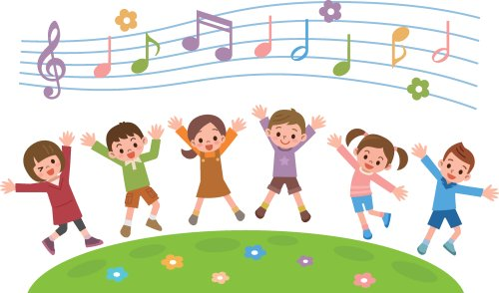
Bài hát: Năm ngón tay ngoan

Slide 3

Truyện:
Hai anh em

Slide 4
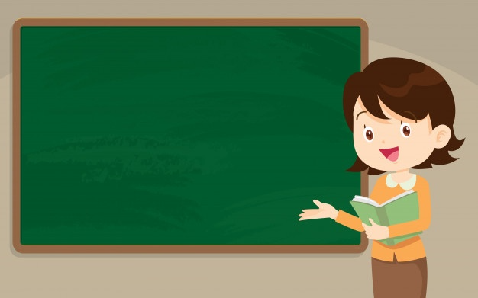
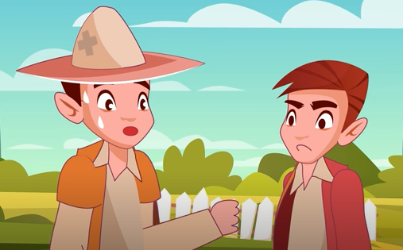
Các con vừa được nghe câu chuyện gì?

Slide 5
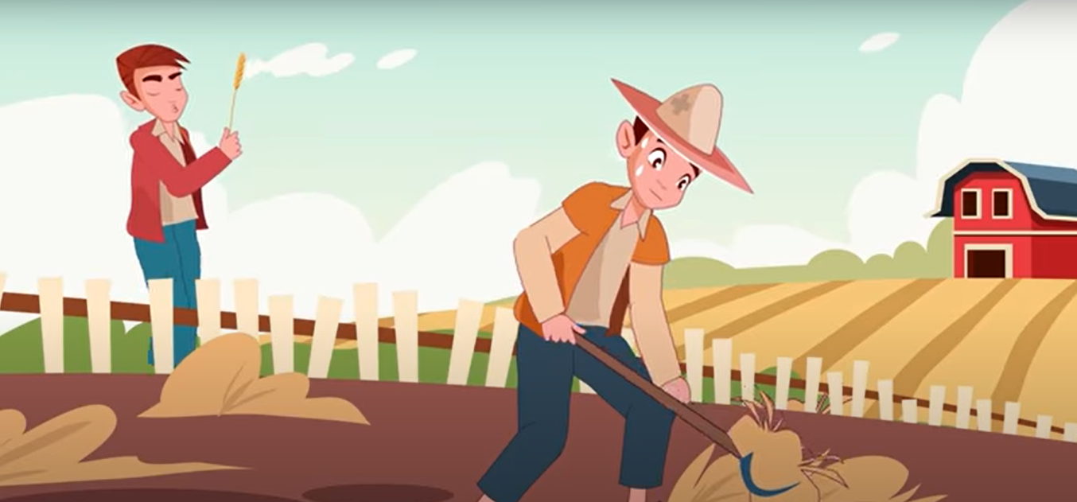
Ngày xưa có hai anh em, người anh và người em là người như nào?

Slide 6
Một hôm, người anh nói gì với người em?

Slide 7
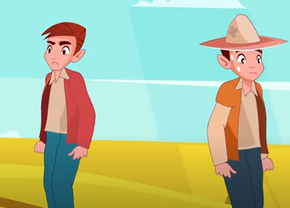
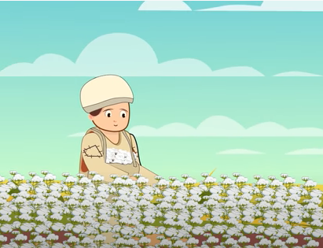
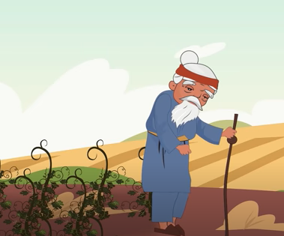
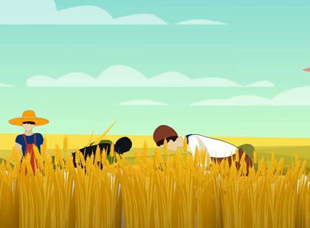
Hôm sau, 2 anh em lên đường tìm việc làm,người anh và người em đã gặp những gì?

Slide 8
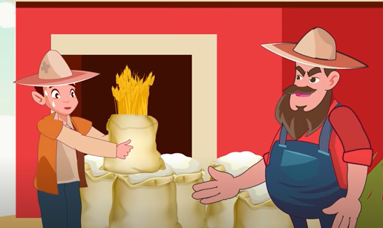
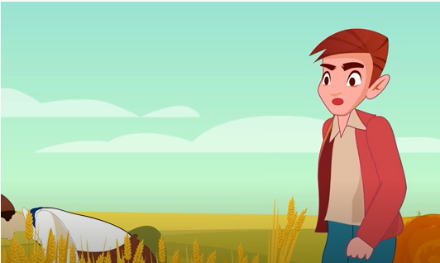
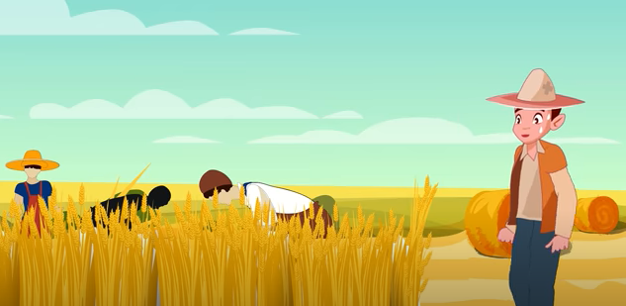
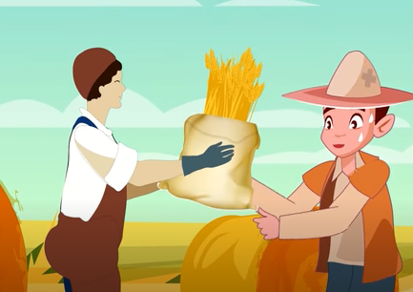
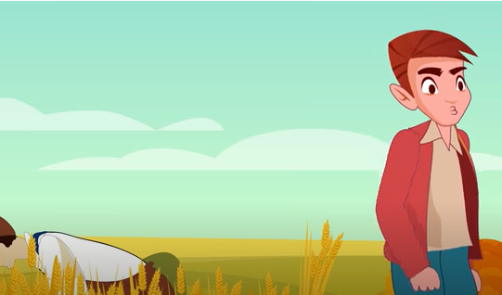
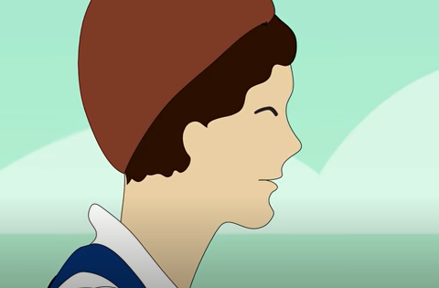
Đầu tiên, người anh và người em đã gặp điều gì?

Slide 9
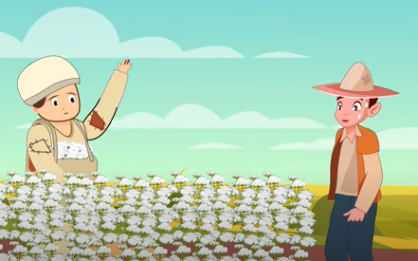
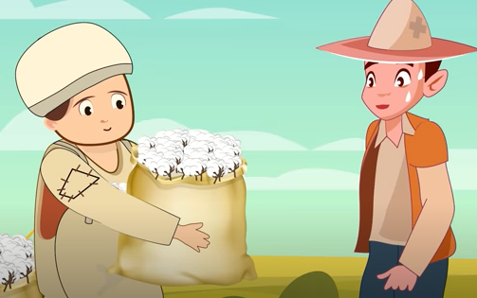
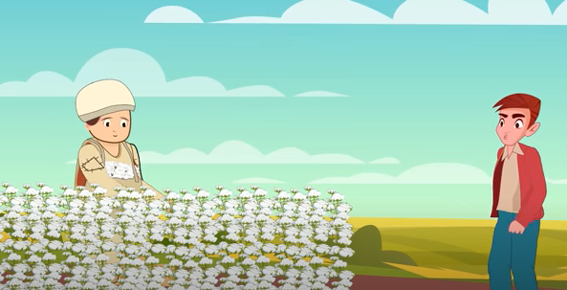
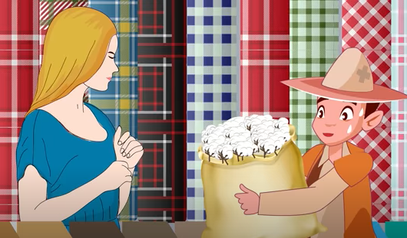
Khi gặp mọi người đang mải miết hái bông, người anh và người em đã làm gì?

Slide 10
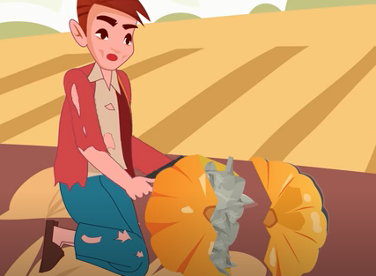
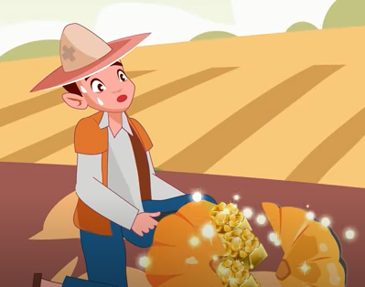
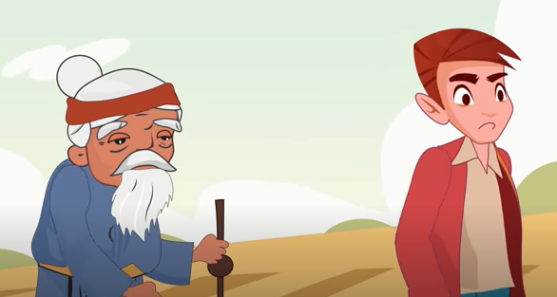
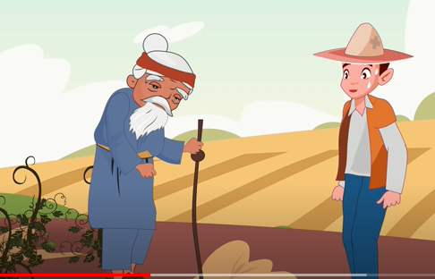
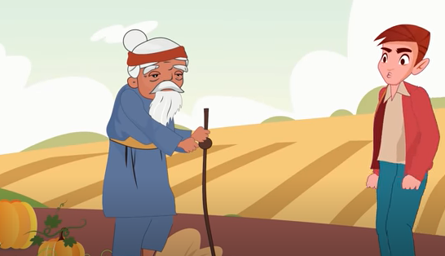
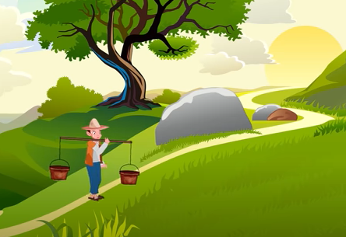
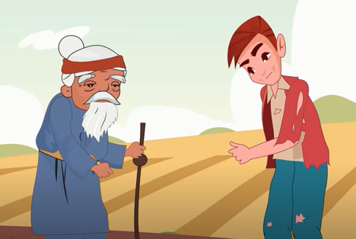
Khi gặp 1 cụ già, cụ già nhờ tưới cho ruộng bí ngô bị héo, người anh và người em đã làm gì?

Slide 11
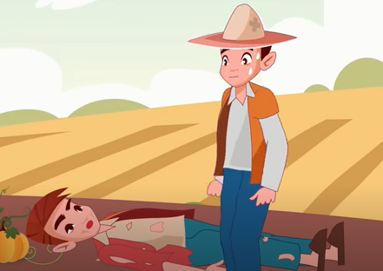
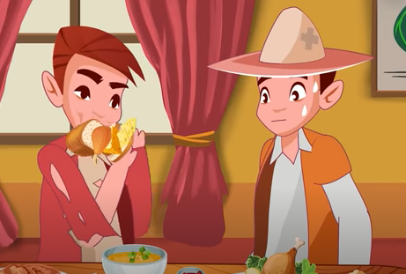
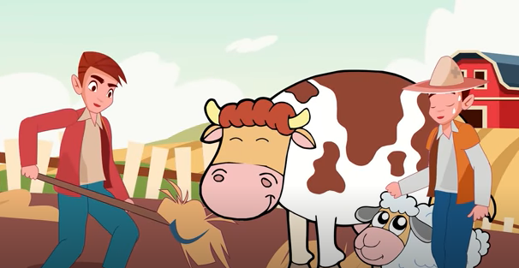
Người anh không thấy người em về thì đã làm gì? Người anh thấy người em như thế nào?

Slide 12
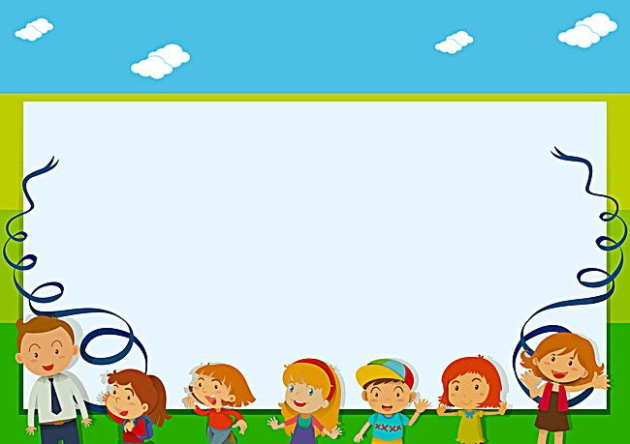
Ý nghĩa câu chuyện

